Slide 1
Рука развивает мозг
Дьячкова Людмила Васильевна
старший воспитатель
МБОУ «СОШ №7»
Филиал «Детский сад №10 «Улыбка»

Slide 2
Теоретическое обоснование работы
Современное образование предлагает недифференцированный и бесполый подход к обучению детей. Многие дети, особенно в первые недели и месяцы обучения в школе, пребывают в состоянии хронического эмоционального, информационного, сенсомоторного, нейро-вегетативного и психогенного стресса, истощающего иммунную систему.
Одним из факторов влияющих на снижение стрессоустойчивости ребёнка является неполноценное развитие в дошкольном детстве мозолистого тела головного мозга.

Slide 3
Справка
Мозолистое тело – пучок нервных волокон, соединяющих два полушария, обеспечивающие целостность работы головного мозга, находится между полушариями в теменно-затылочной части и состоит из 200 миллионов нервных волокон. Межполушарное взаимодействие необходимо для координации работы мозга и передачи информации из одного полушария в другое. Его основное развитие происходит у девочек до 7 лет, у мальчиков – до 8-8,5 лет. Во время стресса нарушается межполушарное взаимодействие и, соответственно, скоординированная работа двух полушарий. Что, в свою очередь, приводит к «забыванию» информации на проверках и экзаменах.
Следовательно, одно из основных условий высокой стрессоустойчивости ребёнка – полноценное развитие мозолистого тела (межполушарных связей) в дошкольном детстве.

Slide 4
Цель проводимой работы
Стимулировать развитие мозолистого тела головного мозга, для улучшения межполушарных связей, посредством тренировки движения пальцев рук в соответствии с возрастными и индивидуальными особенностями детей , в разных видах деятельности.

Slide 5
Задачи
Совершенствовать психологические процессы, обеспечивающие развитие головного мозга: зрительную, слуховую, словесную и смысловую память, речь, воображение, внимание.
Вырабатывать у детей ловкость и умение управлять движениями рук и пальцев.
Формировать положительные эмоции.
Избегать возникновения стрессовых ситуаций

Slide 6
Принципы
Принцип взаимосвязи обучения и творчества, как важного фактора формирования творческой личности.
Принцип систематичности и последовательности, индивидуально-дифференцированного подхода в обучении.
Принцип подбора материала в соответствии с возрастными возможностями ребёнка с его доступностью, повторяемостью.
Принцип свободного выбора деятельности.
Принцип взаимосвязи эстетического воспитания с интилектуальным.

Slide 7
Результативность
Работа по развитию мелкой моторики рук развивает межполушарное взаимодействие отделов головного мозга, развивает высокую стрессоустойчивость ребёнка, речь, готовит руку к письму. Работая с пособиями и различными играми, у ребёнка развиваются способности к длительным волевым усилиям, направленные на достижение результата, таким образом, закладываются основы трудолюбия. Ребёнок учится действовать с различными материалами, пособиями и переходит от процессуальной деятельности к целеустремлённой, продуктивной деятельности, которая открывает широкие возможности для творческой активности. Продуктивная деятельность обеспечивает развитие воображения, образного мышления, ребёнок начинает проявлять инициативу, которая проявляется в возможности проявить себя, как созидателя, реализующего свои замыслы.

Slide 8
Планирование работы
Утром с небольшой группой детей или индивидуально проводятся упражнения: «Пальчики здороваются», «Здравствуй солнце золотое», «С добрым утром». Эти упражнения, не только развивают мелкую моторику рук, но и создают положительное психоэмоциональное настроение.
Перед утренней гимнастикой можно поиграть с мячом среднего размера «Передай мяч». Во время игры дети могут выполнять речевые задания («Какой мяч?» ,«Мяч передавай – число называй» и т.д.) Так же можно использовать разминку «Замок» (без предметов).
Во время мытья рук (и после) производим самомассаж пальцев «Помоем руки», «Надеваем перчатки», «Согреем руки».
На занятиях использовать мелкий раздаточный материал (камешки, бобы, фасоль, палочки, плоские геометрические фигуры и т.д.)
На физкультминутках включать 3 – 4 упражнения. Начинать следует с упражнения для крупных мышц верхнего плечевого пояса – махи прямыми руками, круговыми движениями руками, плечами, локтевыми суставами. Далее следует пальчиковая разминка . Далее можно провести самомассаж с помощью предметов (карандаш с гранями, грецкий орех, теннисный мяч). На сложных занятиях, которые требуют высокой умственной активности, использовать пальчиковые кинезиологические упражнения «Нос-ухо», «Кулак-ребро-ладонь» и т.д.

Slide 9
Планирование работы
На прогулке создавать условия для игр с песком, снегом, организовывать подвижные игры на развитие силы рук, меткости, привлекать детей к труду с использованием инвентаря. Проводить конкурсы рисунков на песке или снегу, в зависимости от времени года. Организовывать сбор природного материала. Проводить индивидуальную работу (учимся отбивать мяч, прыжки на скакалке и др.)
Перед обедом предложить детям показать «театр в руке». Воспитатель говорит предложения или текст дети сопровождают его движениями рук и пальцев.
Во время приёма пищи воспитатель следит за тем, чтобы дети правильно держали ложку.
Бодрящая гимнастика. Включать самомассаж кисти «Солим капусту», «Молоточек», «Гуси щиплют травку» и т.д.
В вечернее время проводятся игры на развитие мелкой моторики рук «Шнуровка», «Собери бусы», «Волшебные палочки», «Мозаика» и т.д. Дети принимают участие в работе кружка «Умелые ручки» - работа с природным, бросовым материалом. Рисуют используя нетрадиционную технику рисования, трафареты, шаблоны, занимаются изобразительной деятельностью, штриховкой, раскрашиванием, рисованием по точкам, пишут в тетрадях по клеточкам и т.д. Дети играют водой и песком: строят замки, рисуют на песке, выкладывают рисунок и т.д. Трудятся в уголке природы, высевают мелкие семена.

Slide 10
Цель: развитие мозолистого тела головного мозга
Способ: развитие мелкой моторики руки
С Р Е Д С Т В А
Пальчиковые кинезиологические упражнения
Массаж и самомассаж пальцев и кистей рук
Пальчиковая гимнастика
Продуктивная деятельность
Театр в руке
Работа в тетрадях
Физические упражнения
Изобразительная деятельность
Игры и пособия
Труд и самообслуживание

Slide 11
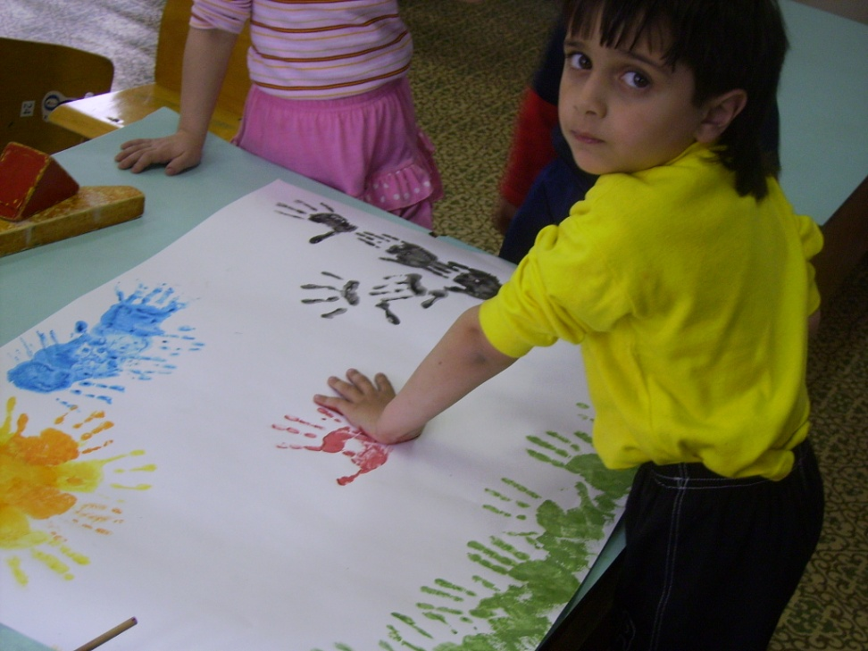
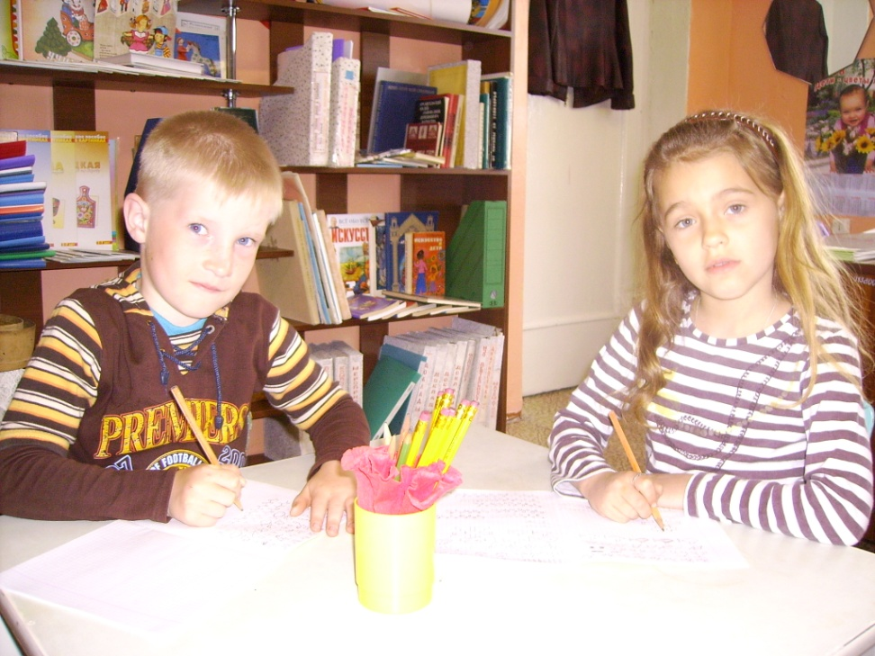
Средства
Изобразительная деятельность (рисуем ладошками)
Работа в тетрадях

Slide 12
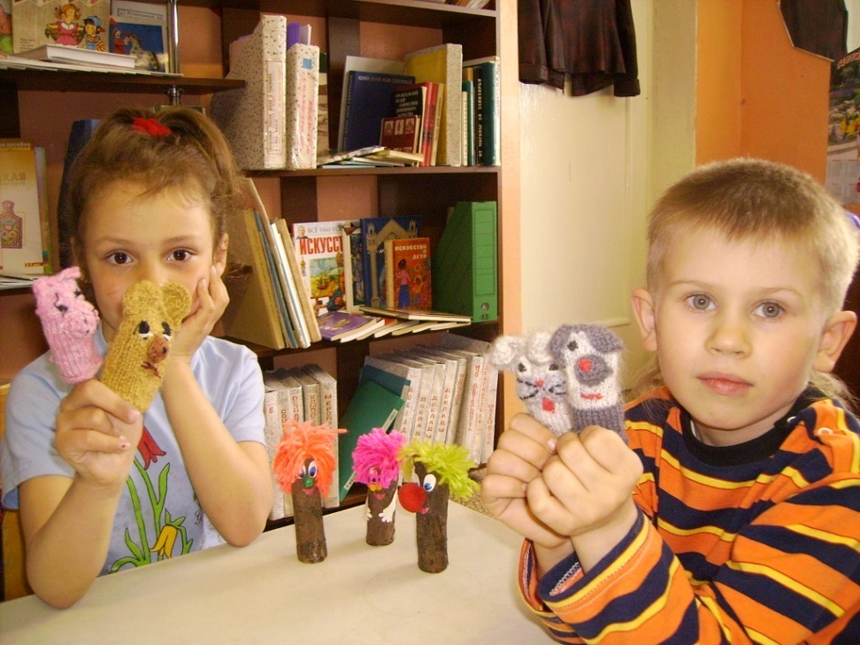
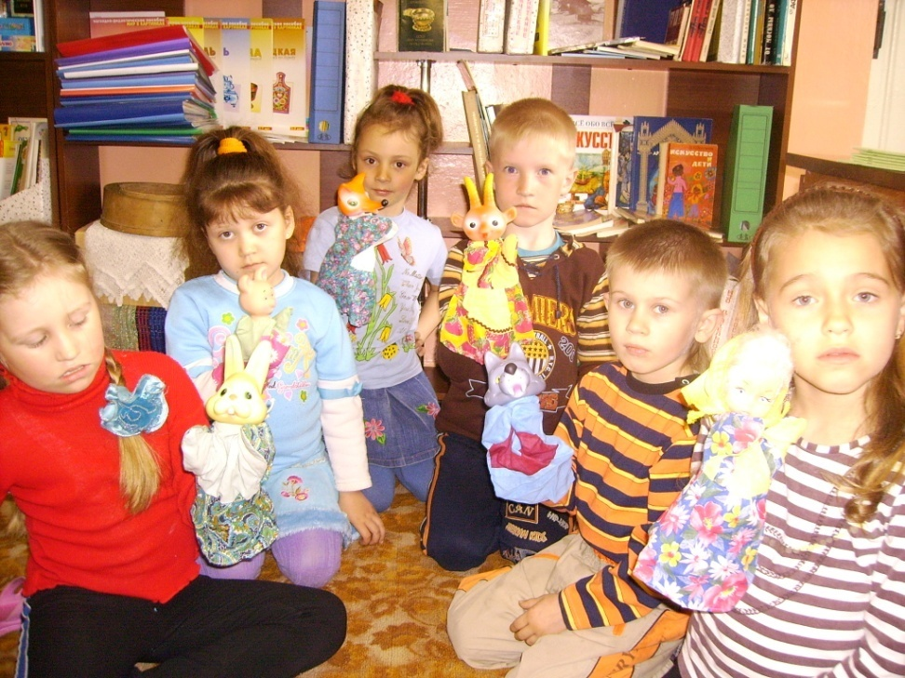
Театр в руке

Slide 13
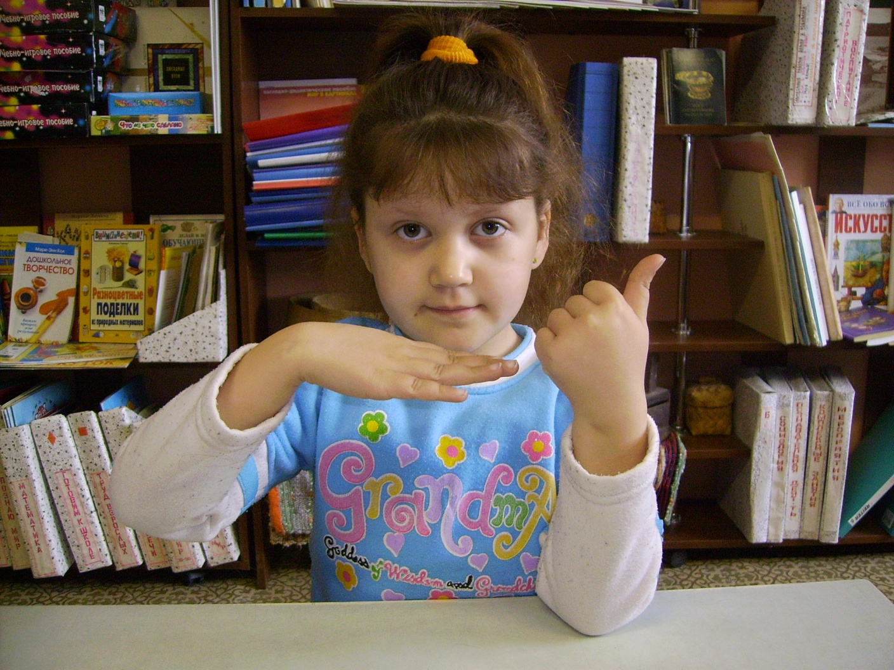
Пальчиковые кинезиологические упражнения «Кулак- ладонь»

Slide 14
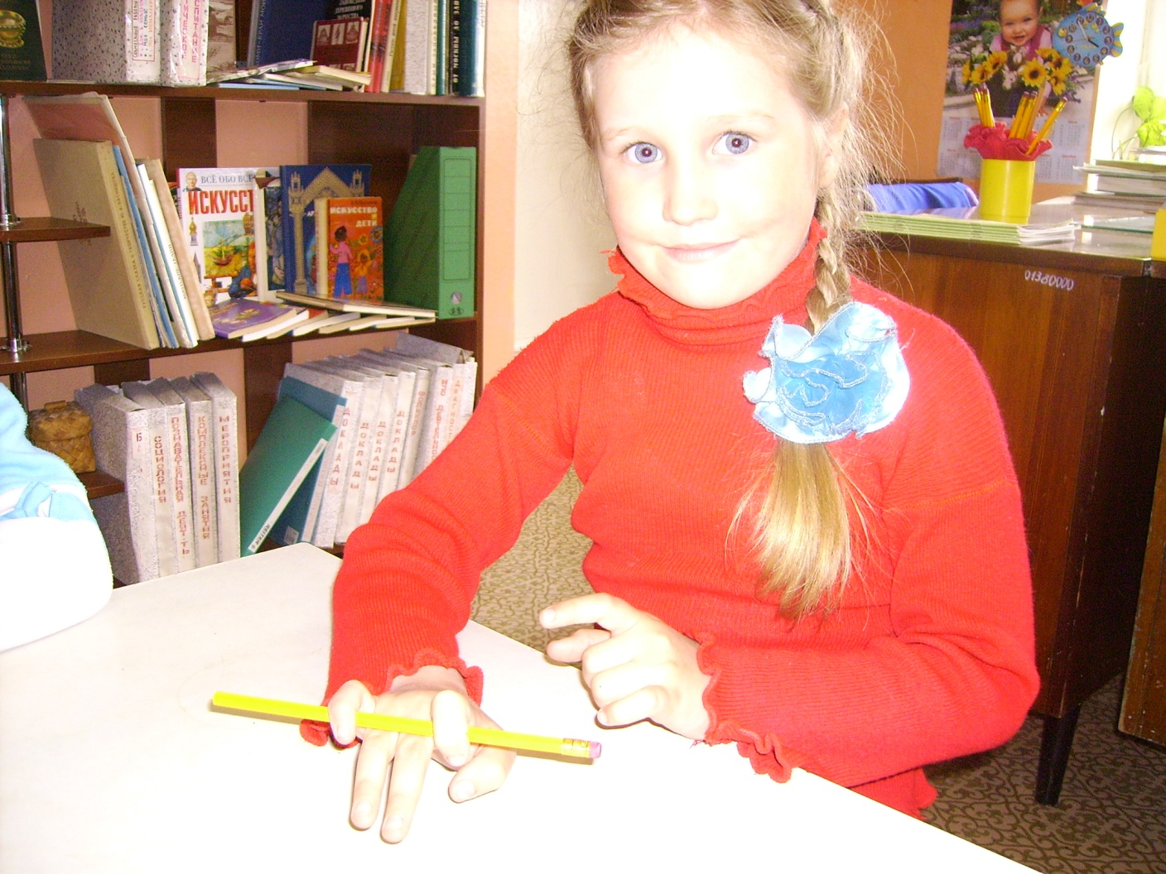
Пальчиковая гимнастика с предметами

